Slide 1
SQL Server i GDPR
Elvir Čišija
Voditelj odjela za razvoj aplikacija, MedIT doo

Slide 2
SQL Server i GDPR
Elvir Čišija
Voditelj odjela za razvoj aplikacija
MedIT doo

Slide 4

Šta je GDPR?
Daje pojedincima kontrolu nad njihovim ličnim podacima
Organizacije izvan EU su podložne ako čuvaju podatke građana EU
Data protection by design and by default
Očekuje se da su kompanije spremne 25.05.2018
Data Protection Officer

Slide 5
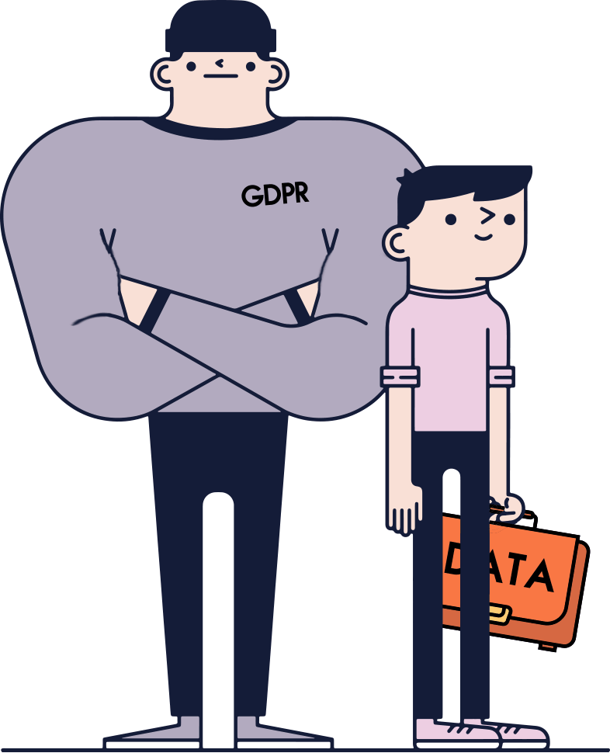
Šta donosi GDPR?
Uvodi specifična prava pojedinca
  Pravo na pristup svojim podacima
  Pravo na ispravak netačnih podataka
  Pravo na brisanje podataka
  Pravo na prigovor protiv korištenja podataka
  Pravo da dobiju kopiju svojih podataka
  Nastoji se osigurati da privatni podaci budu
  sigurni bez obzira gdje se
  Šalju
  Procesiraju
  Smještaju

Slide 6
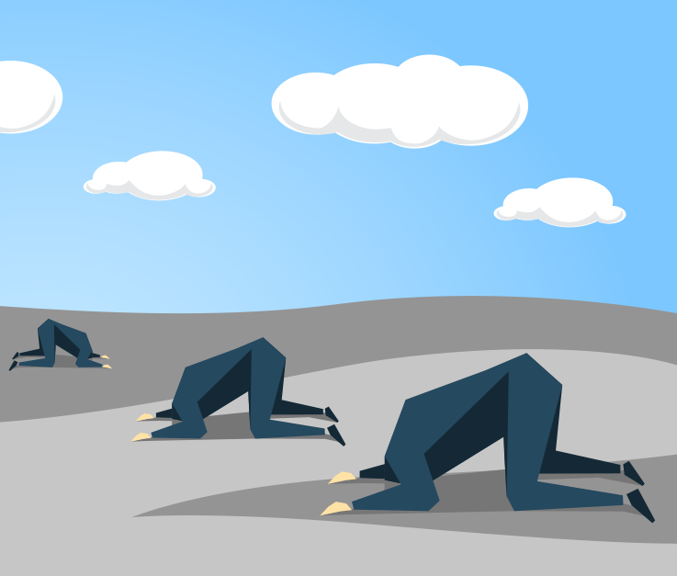
Koliko su kompanije spremne za GDPR?
Trećina organizacija spremne
Veliki broj pogrešno interpretira ili razumije
Mnogi se ponašaju ignorantski

Slide 7
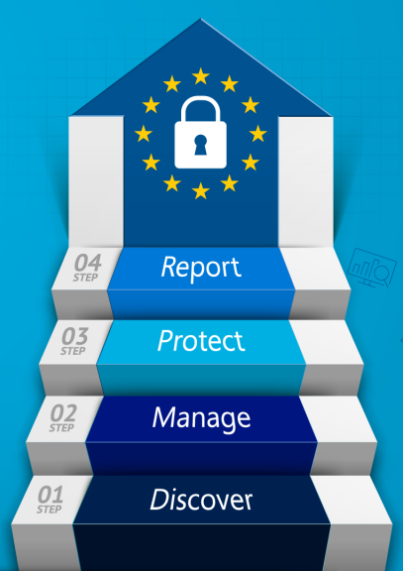
Četiri koraka do GDPR usklađenosti
Otkrivanje
Odredite kojim privatnim podacima upravljate i gdje se
nalaze
Upravljanje
Upravljajte načinom pristupa i korištenja podataka
Zaštita
Uspostavite kontrolu da spriječite, otkrijete i reagujete na
ranjivosti i kompromitovanje podataka
Izvještavanje
Pravite dokumentaciju, incident reporte i upravljajte
zahtjevima za izmjene podataka

Slide 8
Kako vam pomaže SQL Server?

Slide 9
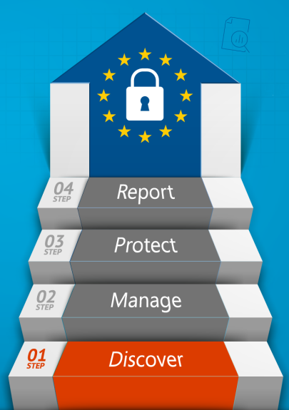
Otkrivanje
Metadata Queries
Advanced Discovery
Provjerite i modifikujte postojeće procedure o pristupu podacima
Disablirajte sve opcije koje se ne koriste da biste smanjili opcije za napade
Disablirajte sve mrežne protokole koji se ne koriste
Isključite SQL Server browser servis
Uklonite sve testne baze sa produkcije

Slide 10
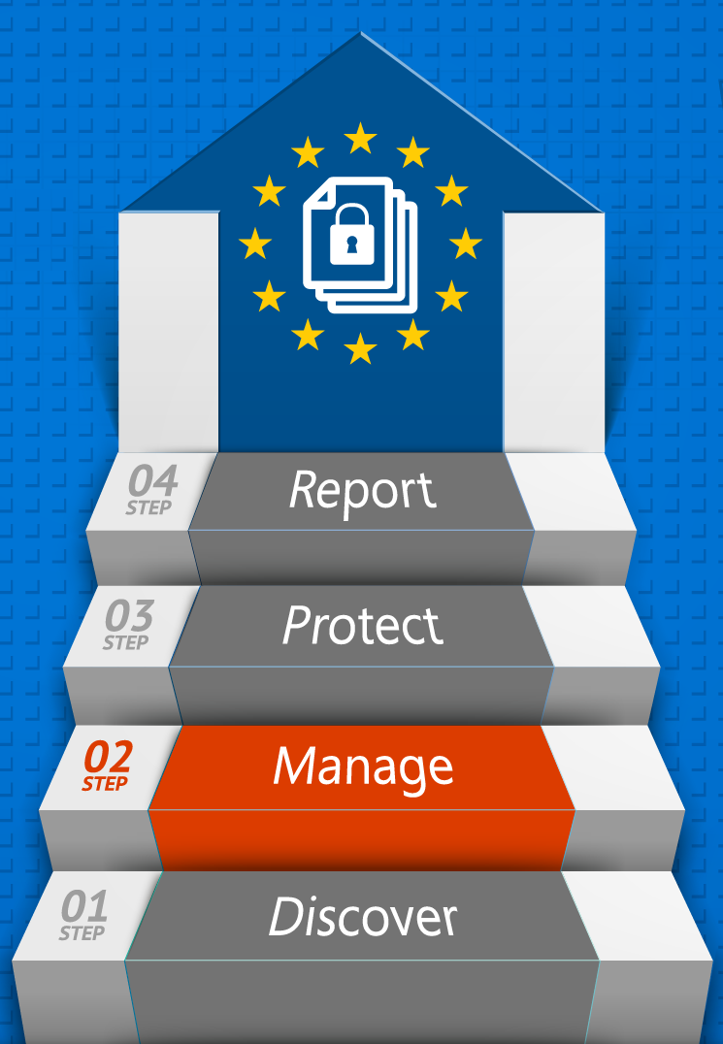
Upravljanje
Autentikacija na SQL Server-u
Autorizacija
Azure SQL Database Firewall
Autentikacija na Azure SQL Database koristeći Azure Active Directory
Dynamic Data Masking
Row-Level Security

Slide 11
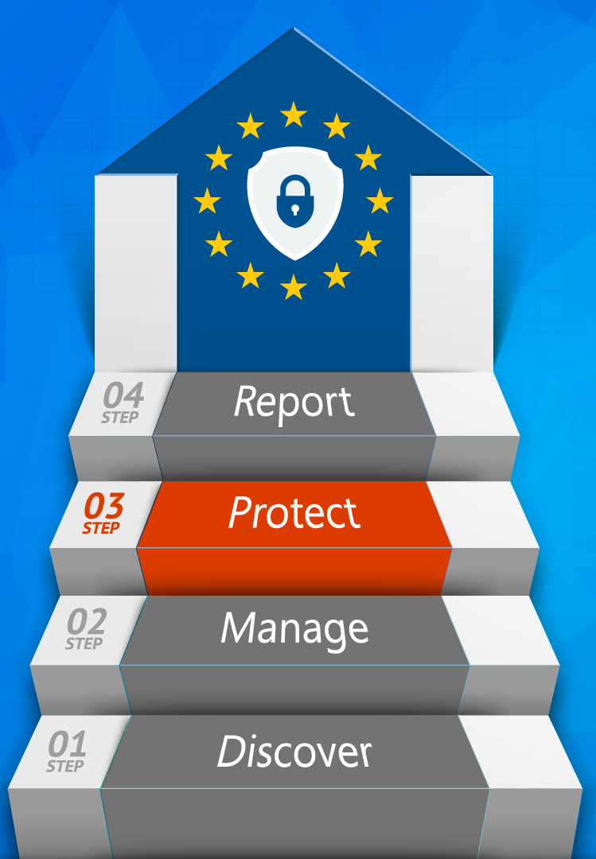
Zaštita
Transport Layer Security
Transparent Data Encryption
Always Encrypted
Auditing for Azure SQL Database
SQL Threat Detection
SQL Server Audit
Business continuity—SQL Server Always On
Business continuity na Azure SQL tehnologijama

Slide 12
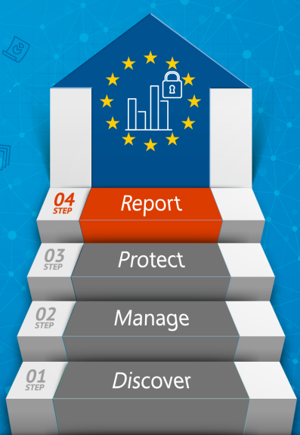
Izvještavanje
Spašavajte sve aktivnosti promjena na privatnim podacima i omogućite uvid u logove
Kontinuirano revidirajte sisteme kontrole i sigurnosti da osigurate stalnu zadovoljenost GDPR standarda
Microsoft SQL Auditing capabilities
Temporal Tables

Slide 13

Zaključak
Microsoft SQL Server
  Pomaže otkrivanje, klasifikaciju i zaštitu osjetljivih podataka
  Pomaže u praćenju privatnih ili osjetljivih podataka kroz bazu podataka i izvan nje
  Pomaže u procjeni ranjivosti baze podataka i cjelokupnog sigurnosnog stanja
  Pomaže u pronalaženju najboljih sigurnosnih praksi kao i u preporukama za poboljšanje istih

Slide 14


Zaključak
Organizacija
  Potrebna su značajna ulaganja kako bi se osiguralo da se principi GDPR-a učinkovito provode i održavaju u njihovom okruženju.

Slide 15
Hvala na pažnji!

